Slide 1
หน่วยที่ 2 Introduction to Algorithm Analysis
กาญจนา ทองบุญนาค
สาขาวิชาคอมพิวเตอร์
คณะวิทยาศาสตร์และเทคโนโลยี

Slide 2
ประสิทธิภาพเชิงเวลา (Time Efficiency)
หมายถึงเวลาที่ใช้ในการประมวลผลการทำงานของโปรแกรม (อัลกอริทึม) หรือ Running Time
กรณีแย่สุด (Worst-case)
กรณีดีสุด (Best-case)
กรณีเฉลี่ย (Average-case)
ตัวอย่างการค้นหาแบบตามลำดับ (จำนวนครั้งของการเปรียบเทียบ)
9 5 13 89 56 2 73 20 34 61 92 17 46 37 29 68 59 81
กาญจนา ทองบุญนาค สาขาวิชาคอมพิวเตอร์

Slide 3
การวิเคราะห์อัลกอริทึม
Mathematical Analysis
Experimental Analysis
แปลงอัลกอริทึมเป็นโปรแกรม
สั่งทำงานกับชุดข้อมูลทดสอบ
จับเวลาการทำงาน
บันทึกผล
วิเคราะห์หาความสัมพันธ์ของเวลาการทำงานกับปริมาณข้อมูล
กาญจนา ทองบุญนาค สาขาวิชาคอมพิวเตอร์

Slide 4
การคำนวณ Running Time
ตัวอย่างการคำนวณ running time ของอัลกอริทึมการหาผลรวมตัวเลขที่มีค่าตั้งแต่ 1 ถึง N สมมติว่าเขียนอัลกอริทึมได้ 3 แบบดังตาราง
แบบที่ 1 |  | แบบที่ 2 |  | แบบที่ 3
Sum = N*(N+1)/2 | 1 | Sum = 0 | 1 | Sum = 1 | 1
 |  | for i = 1 to N do | N | for i = 2 to N do | N-1
 |  | Sum = Sum + i | 1 | Sum = Sum + i | 1
จำนวนรอบการทำงาน หมายถึงการนับจำนวนครั้งการทำงานของคำสั่งพื้นฐานทั้งหมด
กาญจนา ทองบุญนาค สาขาวิชาคอมพิวเตอร์

Slide 5
สัญกรณ์เชิงเส้นกำกับ (Asymptotic notation)
สัญลักษณ์ที่ใช้อธิบายการเติบโตของฟังก์ชั่น โดยในการวิเคราะห์อัลกอริทึมจะนำสัญกรณ์นี้มาใช้ในการระบุประสิทธิภาพของอัลกอริทึม
การวิเคราะห์เชิงเส้นกำกับ เป็นการศึกษาพฤติกรรมของอัตราการเติบโตของฟังก์ชันเวลาการทำงานของโปรแกรม เมื่อ n (จำนวนอินพุท) มีค่ามากขึ้นเรื่อย ๆ
กาญจนา ทองบุญนาค สาขาวิชาคอมพิวเตอร์

Slide 6
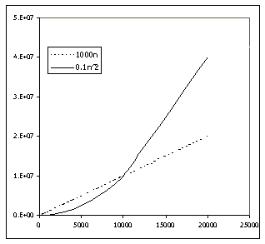
สัญกรณ์เชิงเส้นกำกับ (Asymptotic notation)
ตัวอย่างเช่น ถ้าต้องการเปรียบเทียบฟังก์ชัน 1000n กับ 0.1n² จากรูป จะเห็นว่า 1000n ให้ค่ามากกว่า 0.1n² เมื่อ n<=10000 แต่เมื่อ n>10000 ฟังก์ชัน 0.1n² จะให้ค่ามากกว่าเสมอ ทั้งนี้เพราะ n² มีอัตราการเติบโตที่เร็วกว่า n¹ มาก
กราฟแสดงอัตราการเติบโตของฟังก์ชัน 1000n กับ 0.1n²
กาญจนา ทองบุญนาค สาขาวิชาคอมพิวเตอร์

Slide 7
สัญกรณ์โอใหญ่ (Big-O notation : O)
นิยาม : ความหมายของ O(n) คือ ฟังก์ชั่นนั้น ๆ ใช้เวลาทำงานช้าที่สุด ≤ n
ตัวอย่าง เช่น อัลกอริทึม a1 มีประสิทธิภาพเป็น O(n²)
ถ้า n = 10 แล้ว a1 จะใช้เวลาทำงานช้าที่สุด 100 หน่วยเวลา (รับประกันว่าไม่ช้าไปกว่านี้ - แต่อาจจะเร็วกว่านี้ได้)
กาญจนา ทองบุญนาค สาขาวิชาคอมพิวเตอร์

Slide 8
โอเมก้าใหญ่ (Big-Omega notation : Ω)
นิยาม : ความหมายของ Ω(n) คือ ฟังก์ชั่นนั้น ๆ ใช้เวลาทำงานเร็วที่สุด ≥ n
ตัวอย่าง เช่น อัลกอริทึม a1 มีประสิทธิภาพเป็น Ω(n)
ถ้า n = 10 แล้ว a1 จะใช้เวลาทำงานเร็วที่สุด 10 หน่วยเวลา (รับประกันว่าไม่เร็วไปกว่านี้ - แต่อาจจะช้ากว่านี้ได้)
กาญจนา ทองบุญนาค สาขาวิชาคอมพิวเตอร์

Slide 9
เตต้าใหญ่ (Big-Teta notation : Ө)
นิยาม
f(n) = Ө(g(n)) ก็ต่อเมื่อ f(n) = O(g(n))
และ f(n) = Ω(g(n))
ขอบบนและขอบล่างเป็นฟังก์ชั่นเดียวกัน
สังเกตว่า ขอบบน กับ ขอบล่าง เป็นฟังก์ชั่นเดียวกัน สัมประสิทธิ์ต่างกัน ความหมายของเตต้าคือ ใช้เวลาทำงาน = n
กาญจนา ทองบุญนาค สาขาวิชาคอมพิวเตอร์

Slide 10
โอเล็ก (Little-o : o)
นิยาม : ความหมายของ O(n) คือ ฟังก์ชั่นนั้น ๆ ใช้เวลาทำงานช้าที่สุด < n
ต่างจาก Big-O ตรงที่ Little-o จะไม่แตะขอบบน นั่นคือ ฟังก์ชั่นนี้ ทำงานช้าที่สุดไม่ถึง
เช่น หากเรามี t(n) = n0.98 + 0.05√n เราสามารถเขียนได้เป็น O(n) หรือ o(n) แต่หากระบุเป็น Little-o จะเน้นให้เห็นชัดว่าไม่ถึง n (เพราะค่ากำลังของ n คือ 1 แต่ในฟังก์ชั่น t(n) ค่ากำลังของ n คือ 0.98)
กาญจนา ทองบุญนาค สาขาวิชาคอมพิวเตอร์

Slide 11
โอเมก้าเล็ก (Little-omega : ω)
นิยาม : ความหมายของ Ω(n) คือ ฟังก์ชั่นนั้น ๆ ใช้เวลาทำงานเร็วที่สุด > n
ต่างจาก Big-omega ตรงที่ Little-omega จะไม่แตะขอบล่าง นั่นคือ ฟังก์ชั่นนี้ทำงานเร็วที่สุดมากกว่า n
กาญจนา ทองบุญนาค สาขาวิชาคอมพิวเตอร์

Slide 12
สรุปสัญลักษณ์
O(n)
o(n)
ω(n)
Ω(n)
กาญจนา ทองบุญนาค สาขาวิชาคอมพิวเตอร์

Slide 13
การหา Big-O
ใช้เทอมที่มีค่ามากที่สุดหรือโตเร็วที่สุดในฟังก์ชั่น
รูปแบบของฟังก์ชั่นที่มักพบบ่อยได้แก่ (a=2, n คือจำนวนข้อมูล)
exponential อยู่ในรูป a^{n}
polynomial อยู่ในรูป nª
linear อยู่ในรูป n
logarithmic อยู่ในรูป log _{a} n
ทั้ง 4 รูปแบบ จะมีอัตราการเติบโตเรียงจากมากไปหาน้อย
กาญจนา ทองบุญนาค สาขาวิชาคอมพิวเตอร์

Slide 14
เทอมที่โตเร็วที่สุดในฟังก์ชั่น
เวลาในการทำงานทั้งหมดถูกกำหนดโดยส่วนที่ 1 เพราะมันโตเร็วกว่า
Ө(n²)
Ө(n log n)
กาญจนา ทองบุญนาค สาขาวิชาคอมพิวเตอร์

Slide 15
เทอมที่โตเร็วที่สุดในฟังก์ชั่น
ตัวอย่าง 1
for i = 1 to n
c+=A[i]
หมุน n รอบ ใช้เวลาเป็น O(n)
เป็น elementary operation ใช้เวลาคงที่เป็น O(1)
ตัวอย่าง 2
for i = 1 to n
for j = n to 2
c+=x[i][j]
O(n²)
O(n)
กาญจนา ทองบุญนาค สาขาวิชาคอมพิวเตอร์

Slide 16
ตัวอย่างการหา Big-O
สมมติให้
f₁ = 49n³+600n+1024
f₂ = √n+4n²+n log n+32894
วิธีการหา Big-O
- ตัดสัมประสิทธิ์และค่าคงที่ออก
- เลือกเทอมที่ใหญ่ที่สุด เป็นตัวแทนของฟังก์ชั่น
ดังนั้น f₁ = n³+n = O(n³)
f₂ = √n+n²+n log n = O(n²)
กาญจนา ทองบุญนาค สาขาวิชาคอมพิวเตอร์

Slide 17
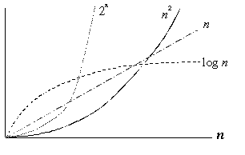
กราฟแสดงการเติบโตของฟังก์ชั่น
กาญจนา ทองบุญนาค สาขาวิชาคอมพิวเตอร์

Slide 18
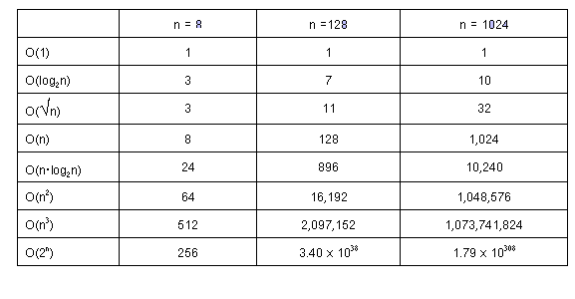
มาตรวัดประสิทธิภาพสำหรับ Big O notation จากมากไปน้อย
กาญจนา ทองบุญนาค สาขาวิชาคอมพิวเตอร์

